Slide 1
项目答辩
AI智能客服
答辩人：万佳恒

Slide 2
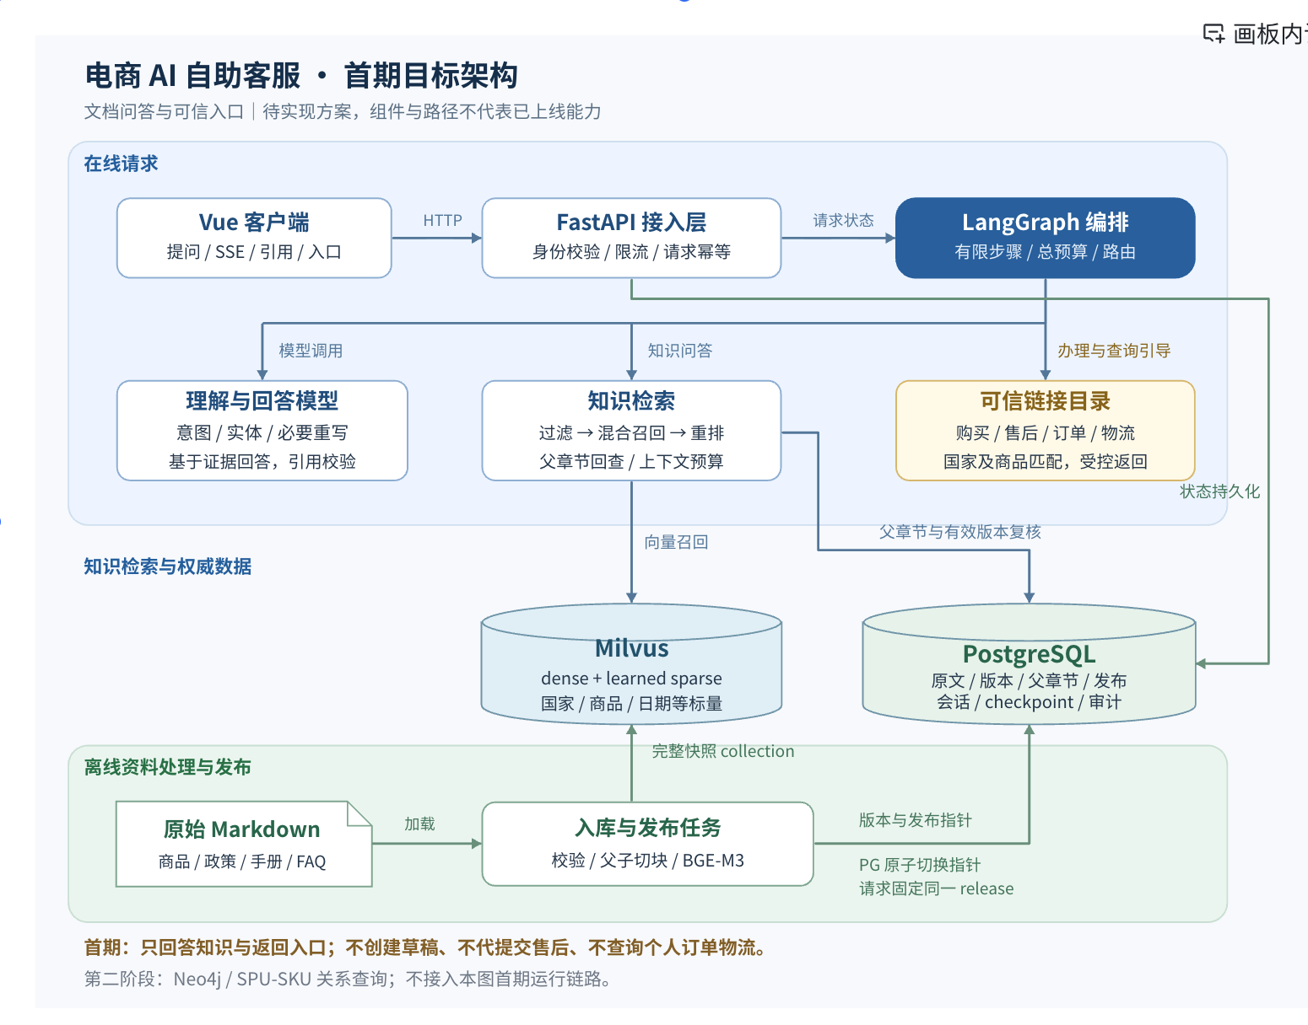
01
AI 智能客服架构
规划：用户长期记忆
PostgreSQL
MiniMax-M3
偏好 / 摘要 · 按用户隔离
会话与图状态
Vue 3
FastAPI
会话服务
LangGraph
官方页面
自然语言提问
JWT / SSE
会话锁与幂等
路由与流程
用户继续办理
Milvus
KnowledgeStore
Redis
BGE-M3 1024 维
FAQ 与答案
索引与答案
网页承接问题，LangGraph 分流，知识与会话各有归属
Notes:
我先从整体架构说明项目。用户通过 Vue 页面提问，FastAPI 校验身份并建立 SSE 连接。会话服务负责同一会话的执行顺序、消息幂等和结果保存。LangGraph 决定本轮走政策、排查、官方入口，还是一般引导。知识端口访问 Milvus 和 Redis，MiniMax 只在最后一层辅助理解。PostgreSQL 保存会话、消息、审计和图状态。理解这条主链后，后面的流程就容易串起来。
源码依据：agent_service/app/graph.py、knowledge_base.py、service.py、config.py、frontend/index.html。
模型参数依据：https://platform.minimax.cn/docs/api-reference/text-openai-api
当前 PostgreSQL 已保存会话记录和图状态。左上黄色虚线区域是拟增加的用户级长期记忆：在同一个 PostgreSQL 中增加 user_memories，按可信用户身份保存经过确认的偏好或咨询摘要。此部分尚未接入运行链路，后面的两页说明实施方案。当前模型配置为 MiniMax-M3，与参数页保持一致。

Slide 3
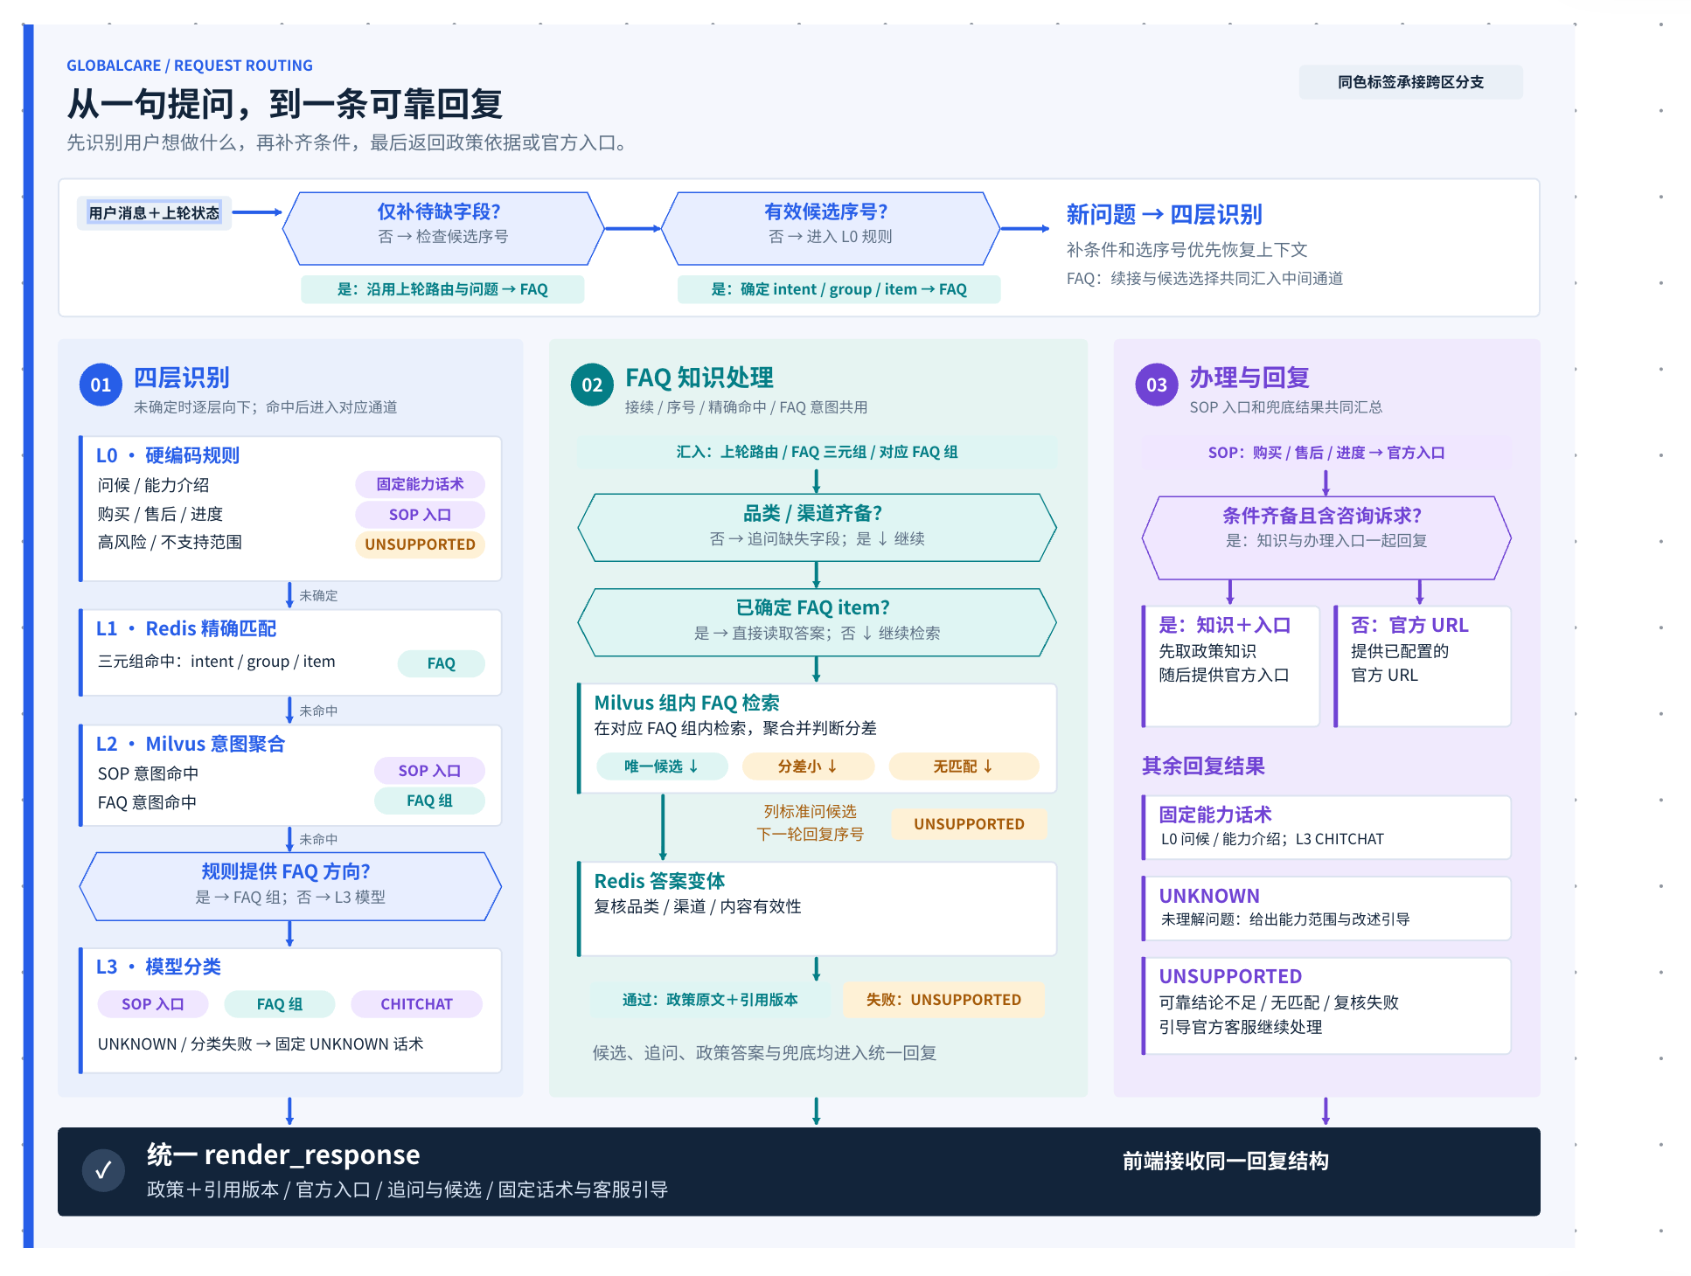

Slide 4
14
PostgreSQL 会话与图状态
会话 Store
完整消息与最终结果
PostgreSQL
分别保存两类记录
图 checkpoint
最近 20 条状态消息
advisory lock 控制同会话顺序
当前按会话恢复；跨会话用户记忆按后续方案扩展
Notes:
PostgreSQL 有两个存储职责。会话 Store 保存完整用户和助手消息、引用、入口、请求指纹和最终结果。图 checkpoint 保存 LangGraph 的运行状态，消息 reducer 仅保留最近二十条。两者分别配置，都已进入当前运行链路。会话锁使用 advisory lock，避免同一会话并发冲突。服务重启后的历史恢复依赖数据库记录，而不是进程里的临时对象。
源码依据：agent_service/app/graph.py、knowledge_base.py、service.py、config.py、frontend/index.html。
模型参数依据：https://platform.minimax.cn/docs/api-reference/text-openai-api
这里的状态恢复以 conversation_id 为范围，新建会话不会自动读取用户偏好。最近二十条消息属于 checkpoint 上下文，完整聊天记录保存在消息表中；长期保存记录与跨会话主动使用记忆是两个不同能力。

Slide 5
15
PostgreSQL 长期记忆方案
规划：跨会话复用用户已确认的信息
可信用户身份
读取有效记忆
合并本轮上下文
执行业务图
JWT 租户与用户
当前用户 · 未过期
明确输入优先
检索、复核与回复
仅加载本人记忆
不会混入其他用户的信息
写入与处理结果同事务保存
PG · user_memories
用户明确确认后更新
默认条件 / 已确认咨询摘要
校验范围、来源与版本
条件优先级：本轮明确输入 ＞ 本会话已确认条件 ＞ 记忆默认值
例：新会话读取“电脑 / 自营店”；本轮改问空调时覆盖默认条件
记忆提供默认上下文，政策依据仍由知识库检索与复核
Notes:
这页讲长期记忆的拟定实施方案，目前尚未接入。当前会话状态使用 conversation_id，新增的长期记忆使用可信 JWT 中的 tenant_id 和 customer_id，因此同一个用户新建会话后仍能读取自己的记录。首版保存用户明确要求记住的常用咨询条件，以及用户确认保留、带有效期的咨询摘要。新会话读取有效记忆，在后续轮次复核更新和删除状态，使用本轮明确输入、当前会话已确认条件、记忆默认值的优先级合并。用户说这次问空调，就覆盖默认电脑，但不会自动修改长期偏好。明确确认的记忆经过品类和渠道白名单校验后，与本轮处理结果在同一事务保存。页面需要加载并显示已保存默认值，避免固定手机商城覆盖记忆。政策答案继续走现有知识检索，不把个人记忆当作政策依据。依据：本轮已讨论的 PG 长期记忆方案，以及 auth.py 的可信身份、service.py 的会话入口、postgres_store.py 的事务边界。

Slide 6
18
关键参数与运行配置
组件 | 当前参数 | 作用
DeepSeek-v4.1 Flash | temperature 0.1，输出 512 token | 稳定结构化分类
BGE-M3 | dense 1024 维，COSINE | 语义向量空间
Milvus | Top 10，AUTOINDEX | 候选定位与过滤
意图门槛 | 最低分 0.72，分差 0.03 | 避免相近意图抢路由
FAQ 门槛 | 最低分 0.62，分差 0.02 | 接受答案或列候选
LangGraph | 12 步，输入估算 4096 | 限制单轮执行范围
门槛是当前配置，效果需要结合业务语料持续校准
Notes:
这些参数解释了系统如何工作。模型温度零点一用于分类，输出限制五百一十二 token。Embedding 为 BGE-M3 的一千零二十四维 dense 向量。Milvus 每次取十个候选，按身份聚合。意图与 FAQ 使用不同最低分和分差门槛。图最多十二步，输入预算四千零九十六是字符粗估，不是精确费用账本。参数是运行起点，需要随语料变化评估，不能把某个阈值解释为通用最优值。
源码依据：agent_service/app/graph.py、knowledge_base.py、service.py、config.py、frontend/index.html。
模型参数依据：https://platform.minimax.cn/docs/api-reference/text-openai-api

Slide 7
19
知识发布与后续运营
后续规划：在现有目录构建之外补充版本运营
不可变发布快照
构建两类索引
复核完整数据
切统一版本指针
请求一致性
每轮固定 catalog_version，所有查询使用该版本
恢复能力
保留旧快照及其索引，避免新旧知识混用
当前按目录构建，后续以不可变发布版本统一读取
Notes:
当前知识由 FAQ YAML 和政策 Markdown 构建，再写入 Milvus 和 Redis。后续运营需要把版本作为一个整体管理。先构建不可变发布快照，包含意图、问题、答案、条款及模型配置，再生成索引。每轮请求固定发布版本，所有读取使用同一版本。新版本准备齐全后切统一指针，旧版保留用于恢复。PG 知识管理域和运营后台属于后续配套，当前没有把它们画成已交付能力。
源码依据：agent_service/app/graph.py、knowledge_base.py、service.py、config.py、frontend/index.html。
模型参数依据：https://platform.minimax.cn/docs/api-reference/text-openai-api

